Slide 1
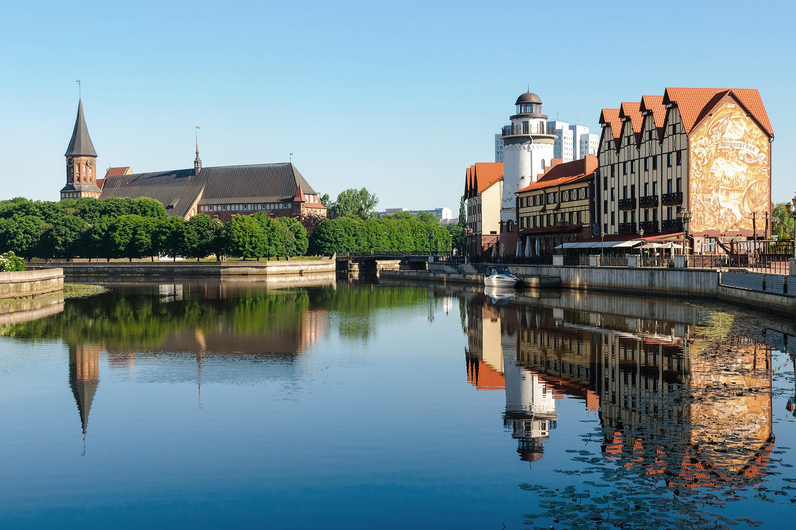
Калининград: достопримечательности
город островов, ворот и Балтийского характера
Минималистичная презентация: немного текста и фотографии ключевых мест

Slide 2
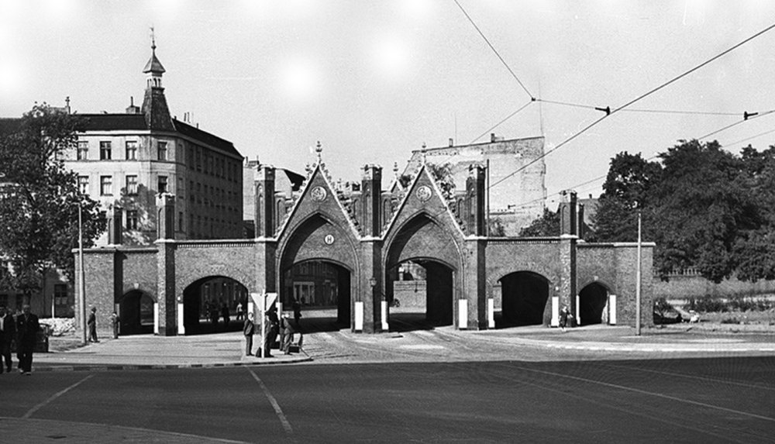
Кратко о городе
• Самый западный областной центр России
• Стоит на реке Преголе недалеко от Балтийского моря
• Историческое название — Кёнигсберг
• Город сочетает немецкое, советское и современное наследие
• Главные места: остров Канта, Рыбная деревня, ворота, форты, музеи

Slide 3
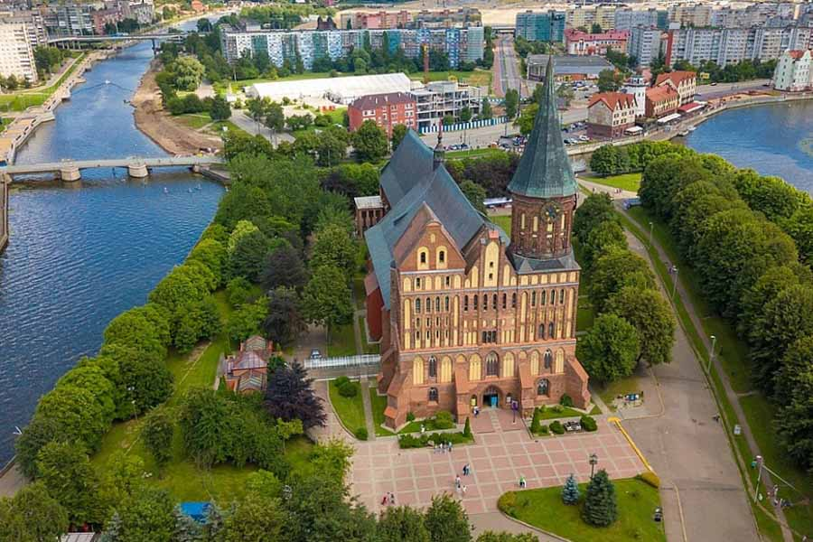
Облик города
Калининград отличается сочетанием старой кирпичной архитектуры, советской застройки, современных районов и речных набережных.

Slide 4
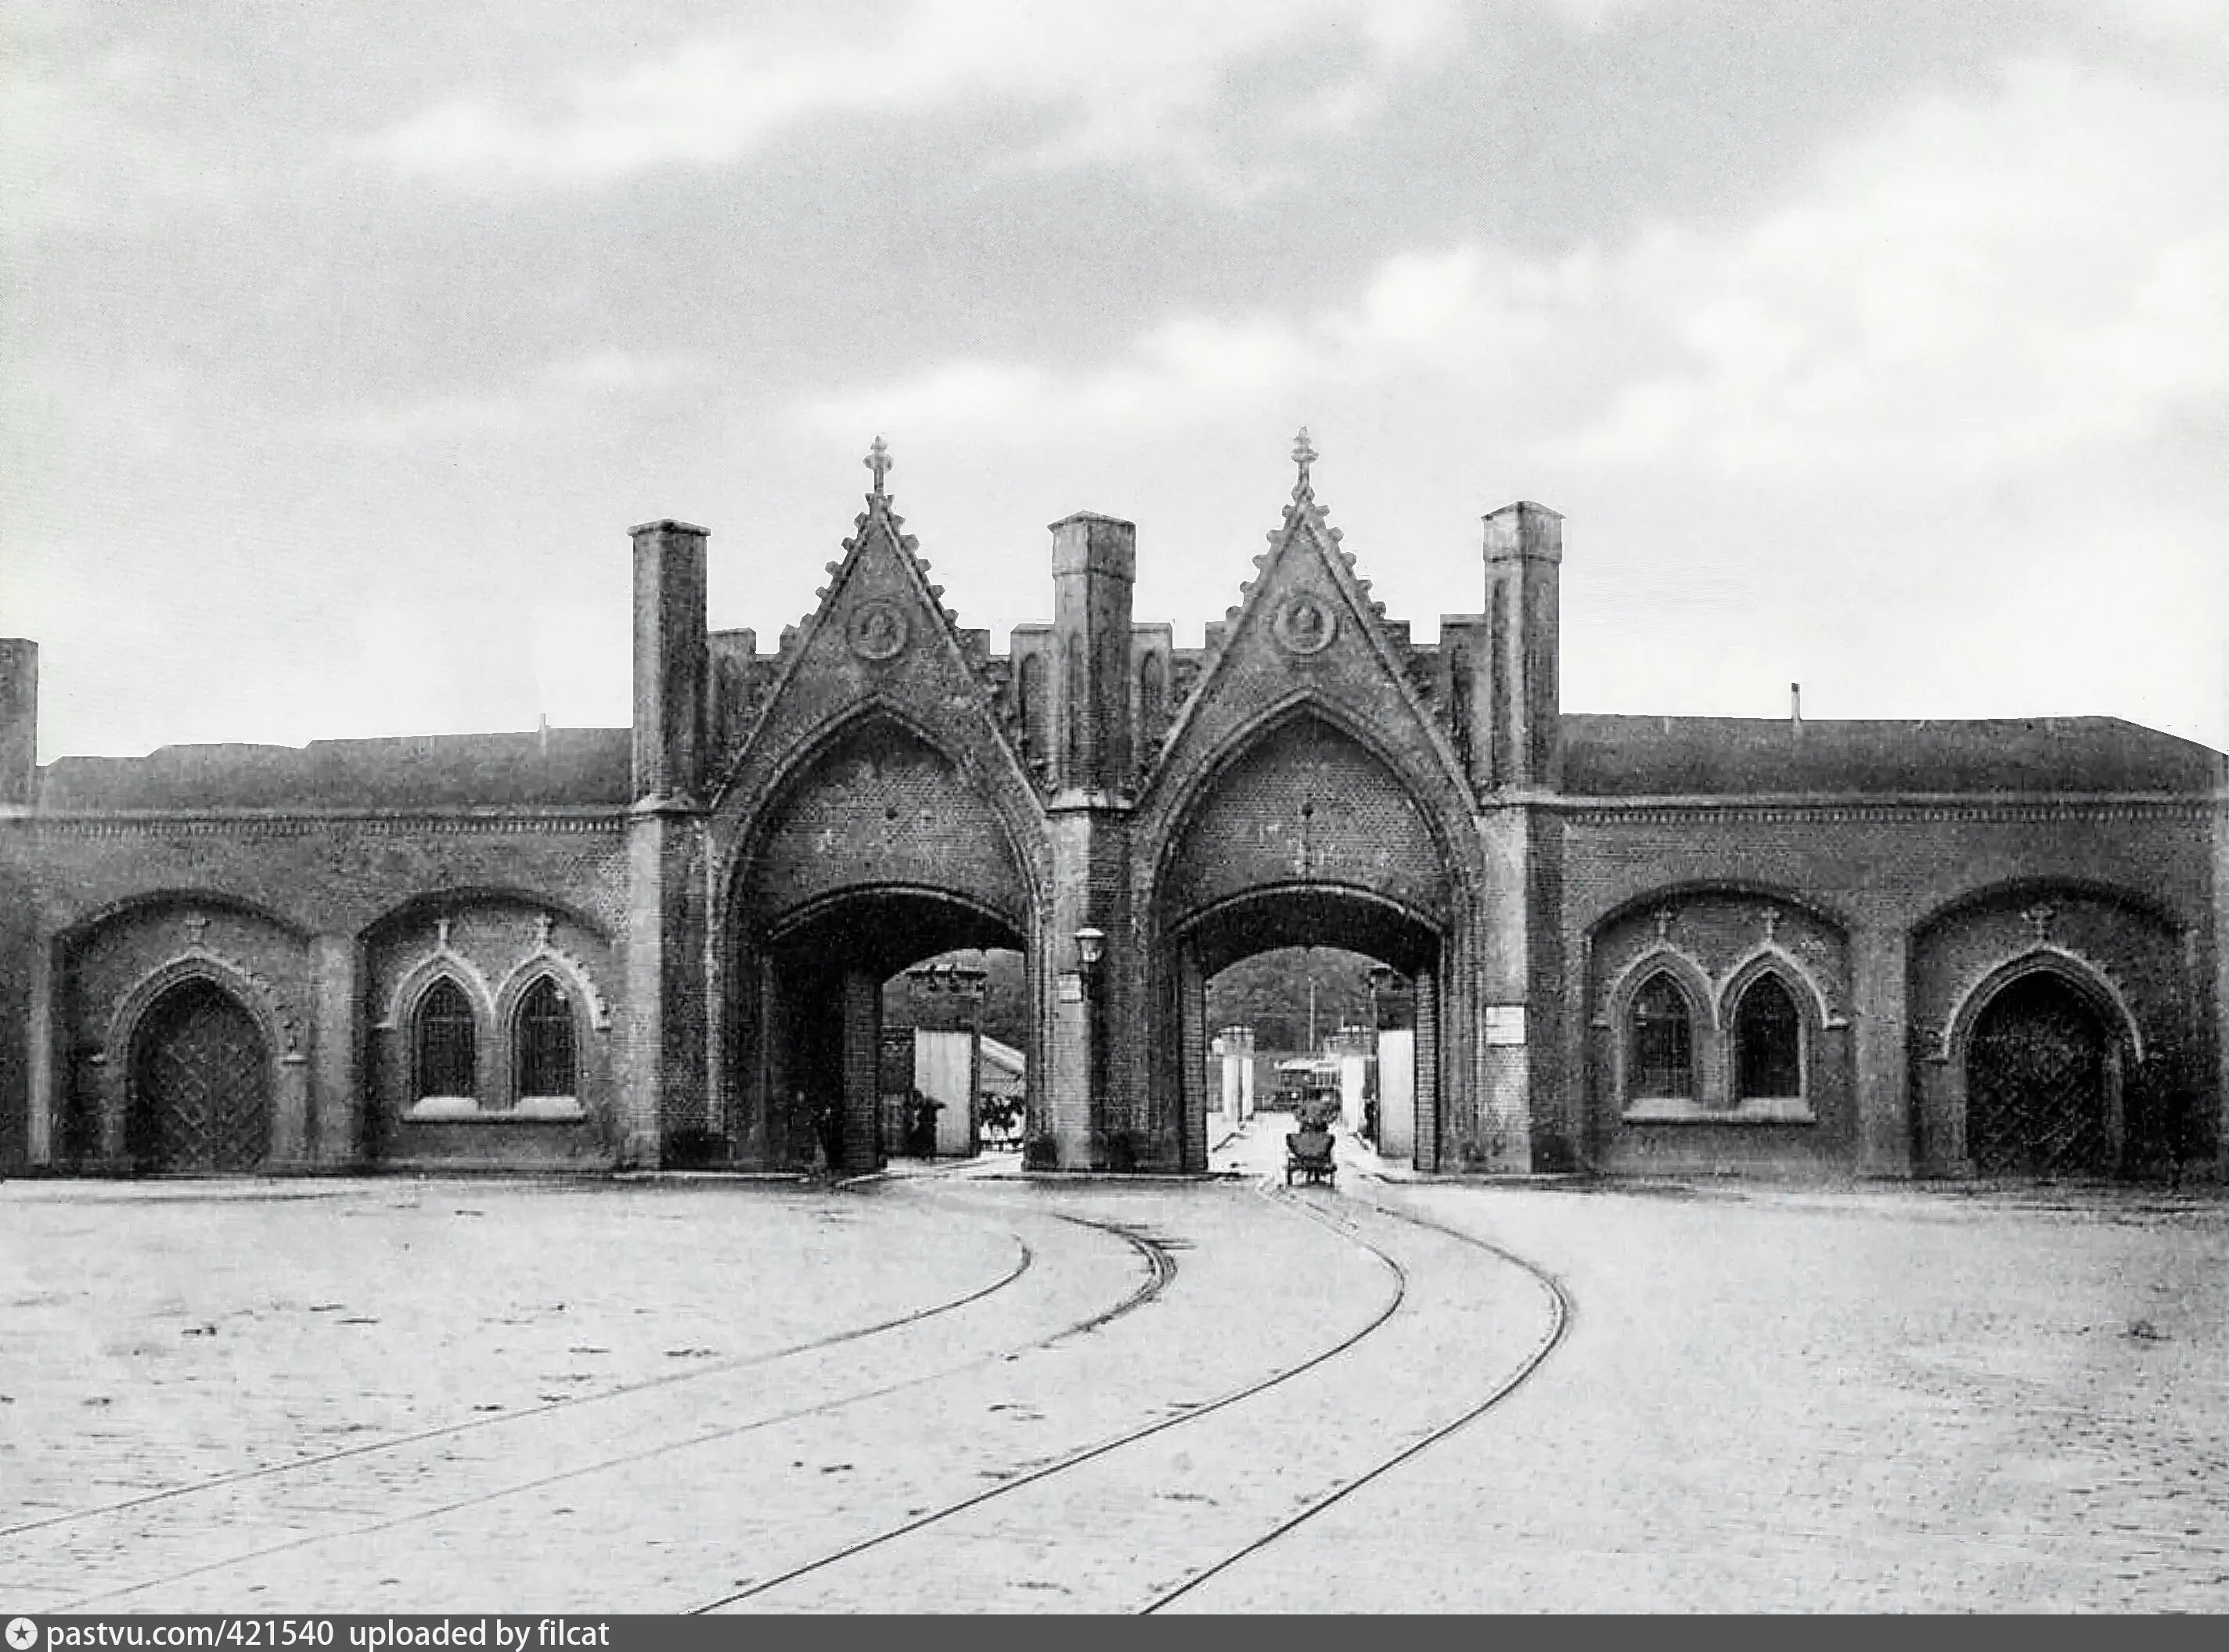
Остров Канта
Главный символ центра — Кафедральный собор на острове Канта. Здесь находится могила Иммануила Канта.

Slide 5
Рыбная деревня
Рыбная деревня — современный туристический квартал у Преголи, стилизованный под старый Кёнигсберг.

Slide 6
Городские ворота
Бранденбургские, Королевские и другие ворота напоминают о фортификационной системе старого города.

Slide 7
Музеи
Среди главных музеев — Музей Мирового океана, Музей янтаря и музейные пространства в исторических зданиях.

Slide 8
Форты
Калининград окружали форты. Они показывают, что Кёнигсберг долгое время был городом-крепостью.

Slide 9
Итог
Достопримечательности Калининграда ценны тем, что помогают увидеть разные слои города: средневековый, прусский, советский и современный.

Slide 10
Источники
ru.wikipedia.org/wiki/Калининград
visit-kaliningrad.ru
turkaliningrad.ru/dostoprimechatelnosti/ostrov-kanta/
Изображения подобраны из открытых интернет-источников для учебной презентации.

